Slide 1
Aula 2 – Álgebra
Mudança de Base, Transformações Lineares, Núcleo e Imagem
Ismar Pereira
Mariana Gonçalves

Slide 2
Questão 1

Slide 3
Questão 2

Slide 4
Questão 3

Slide 5
Questão 4

Slide 6
Questão 5

Slide 7
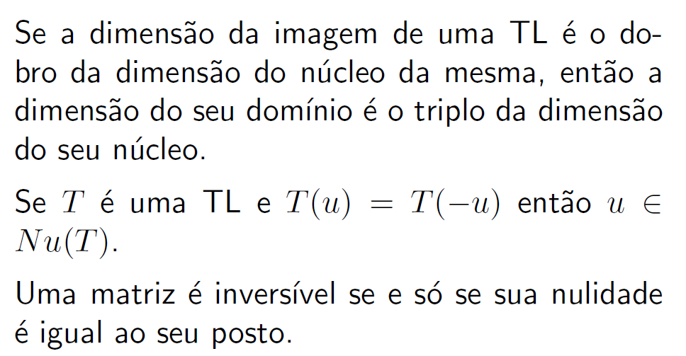
Questão 6
A)
B)

Slide 8
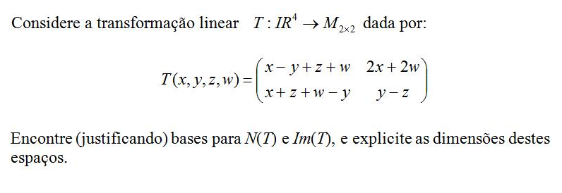
Questão 7

Slide 9
Questão 8

Slide 10
Questão 9

